Slide 1
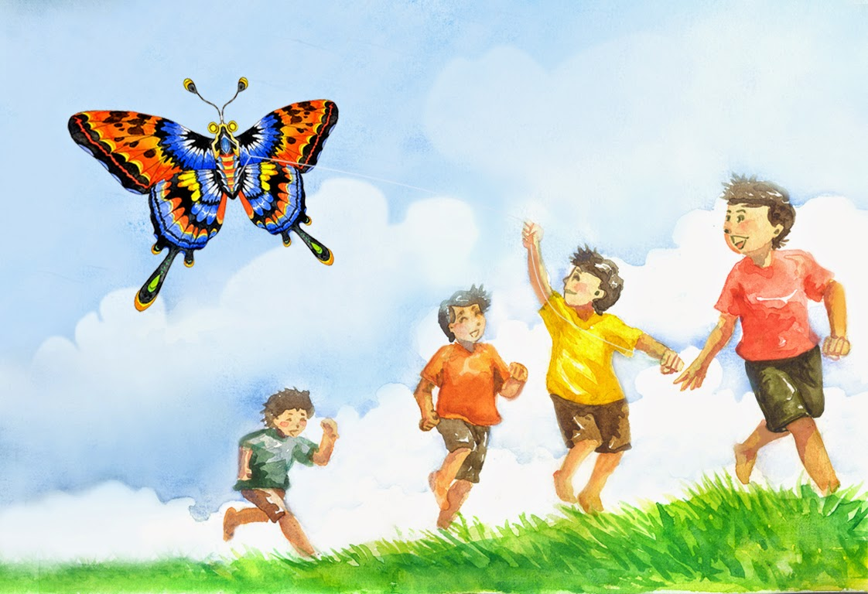


Slide 2

Mục tiêu
Luyện tập nhận diện và
sử dụng từ đồng nghĩa

Slide 3







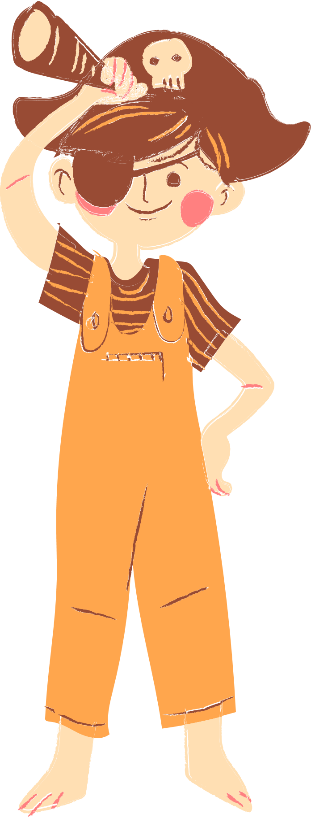
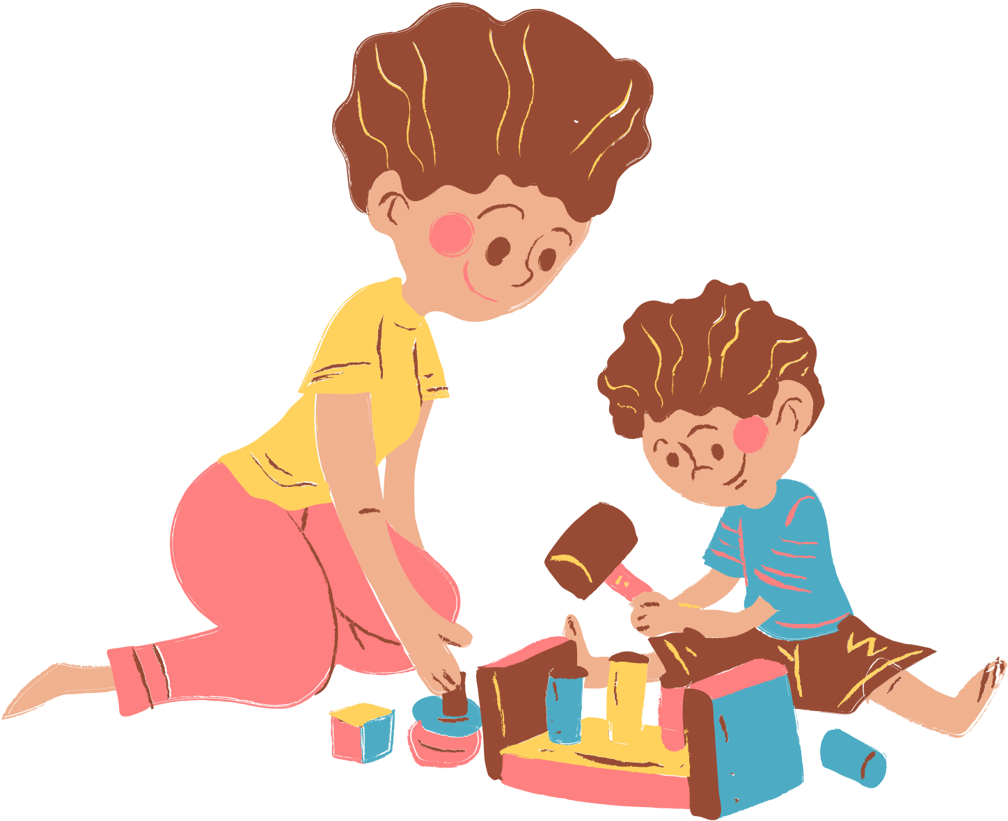
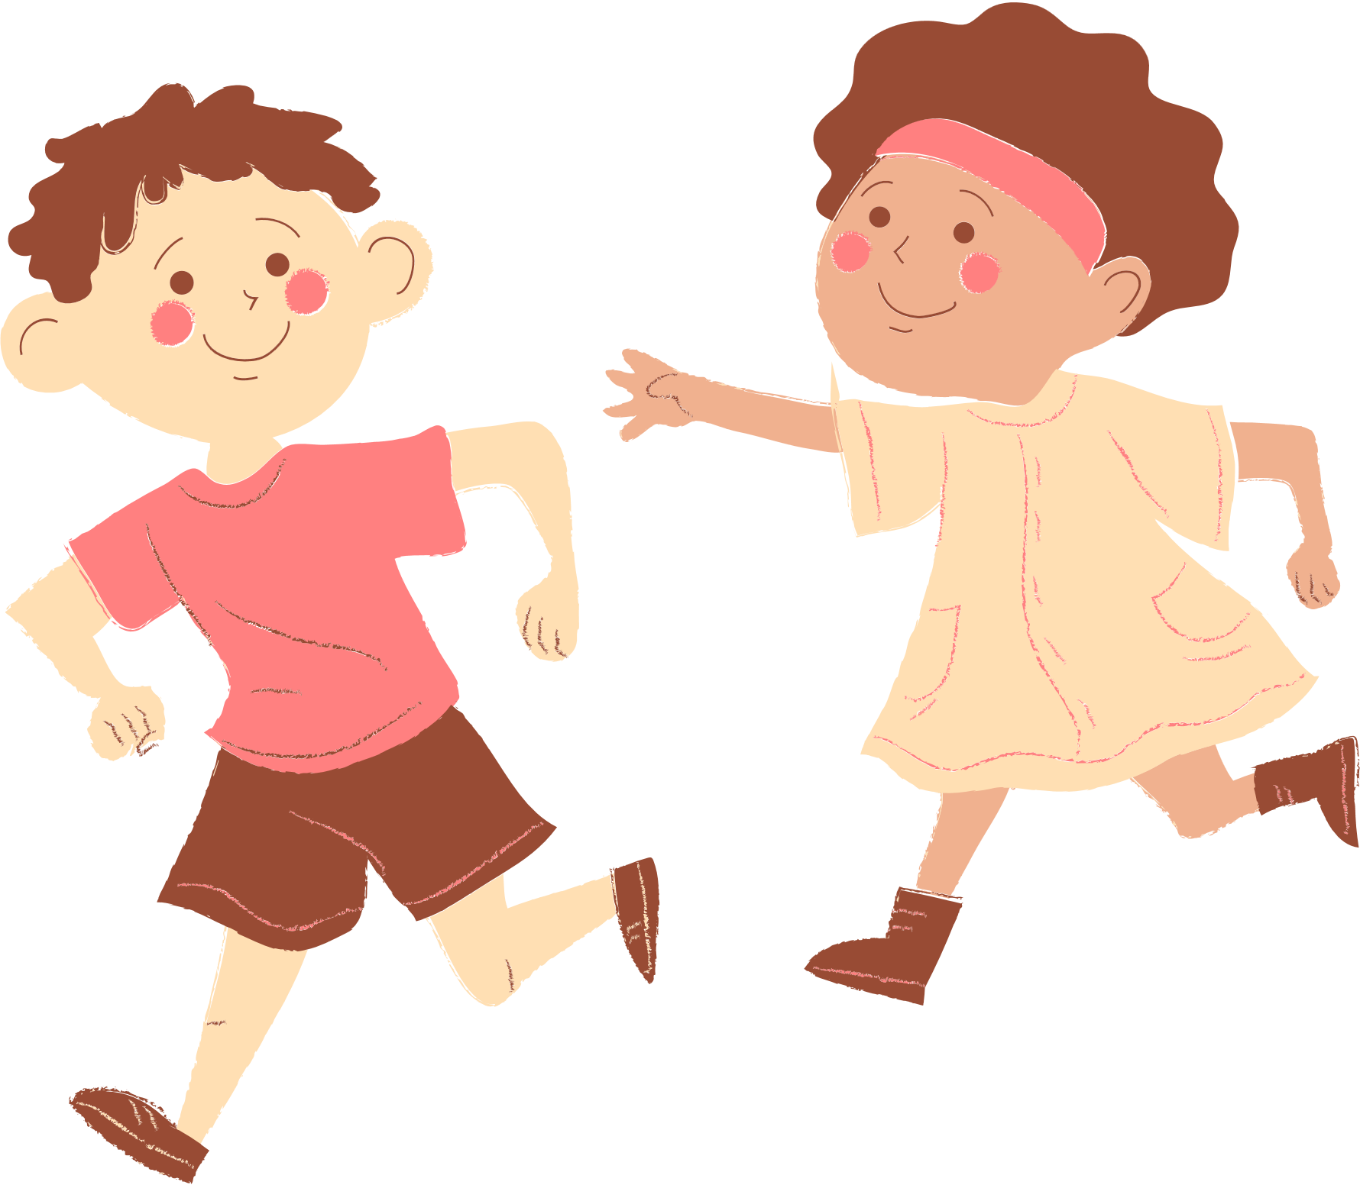
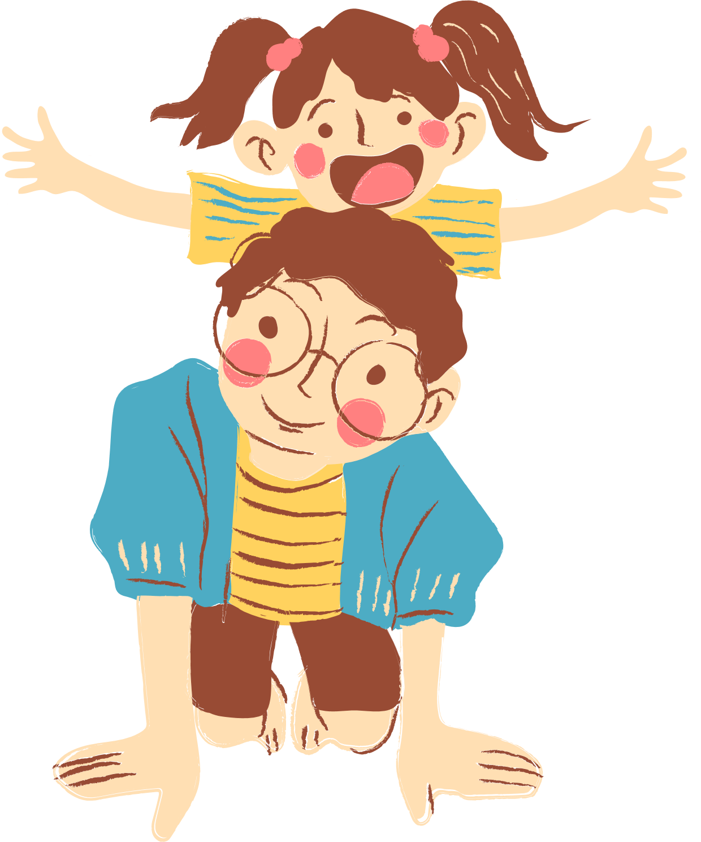

Slide 4


Slide 5


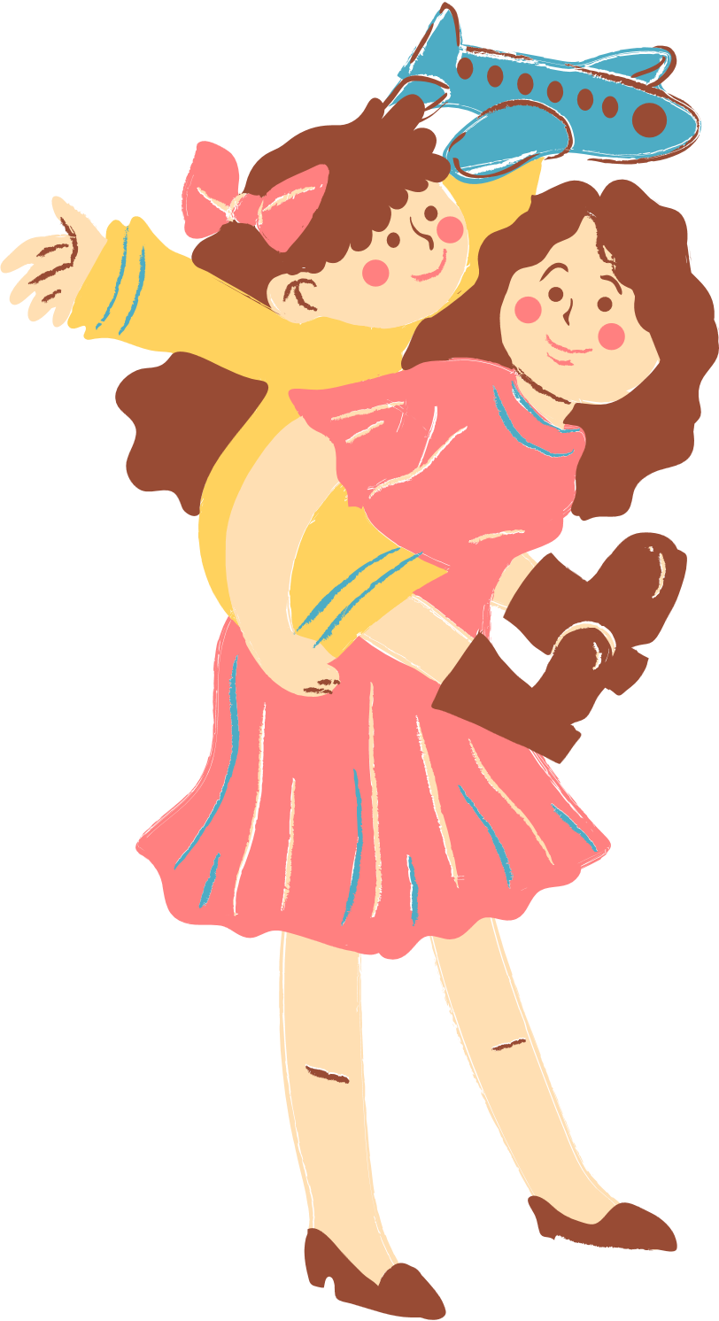
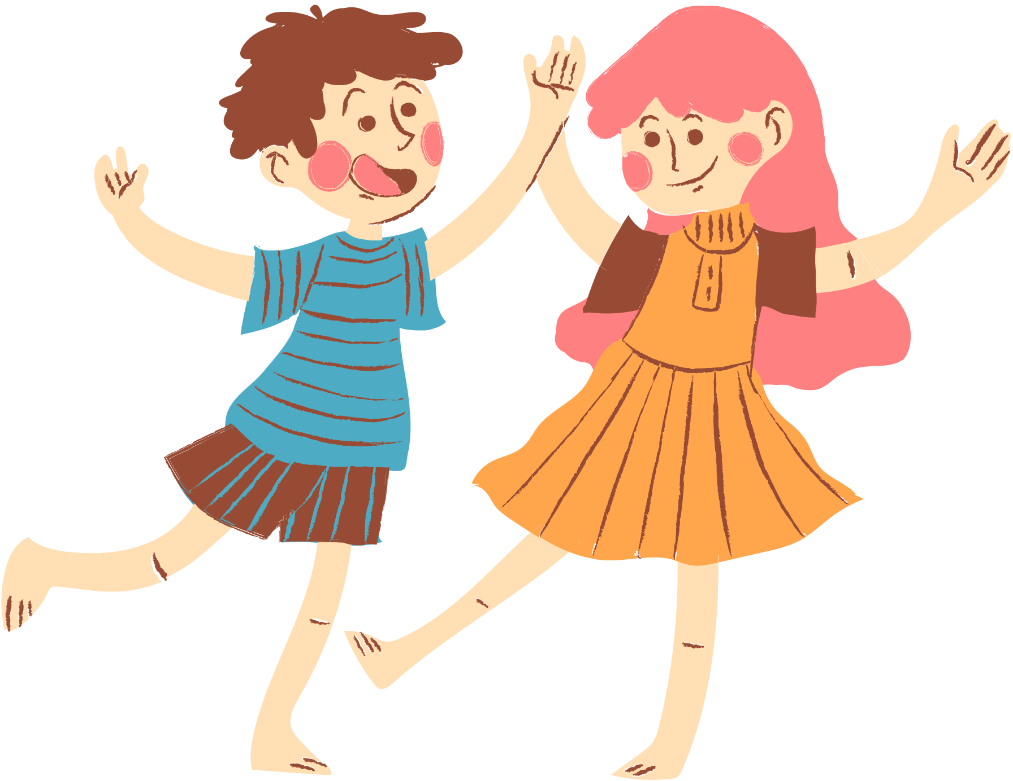
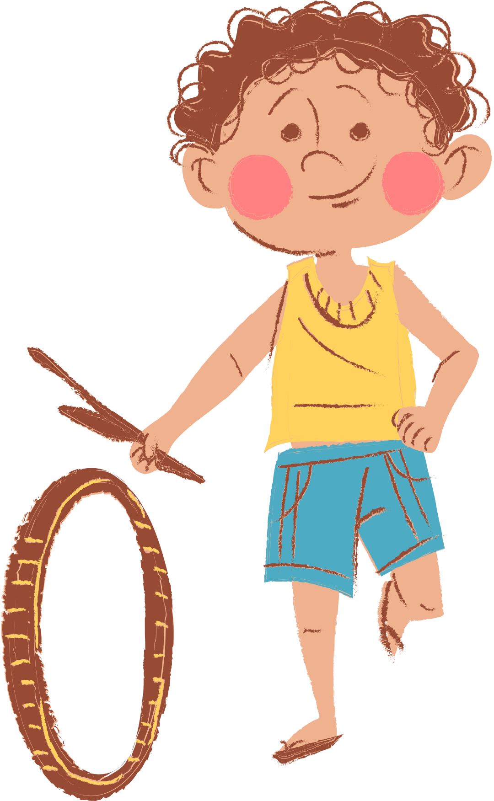
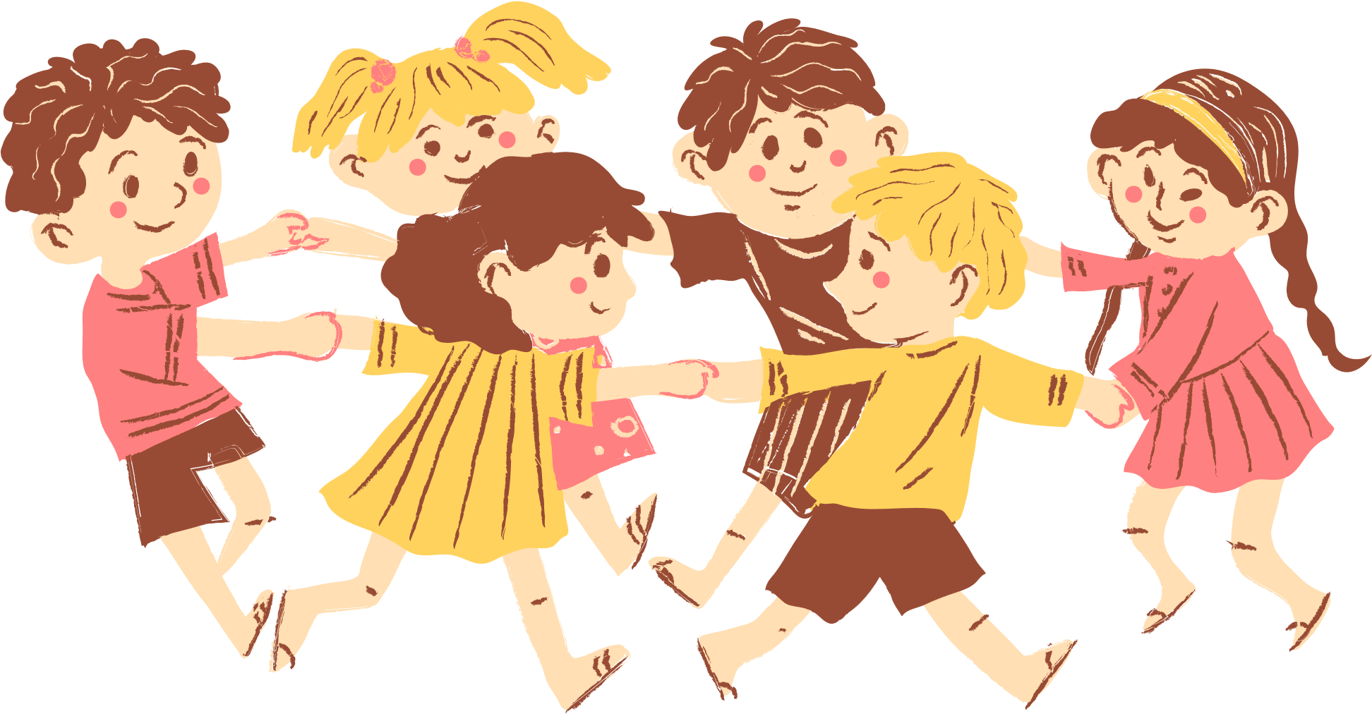
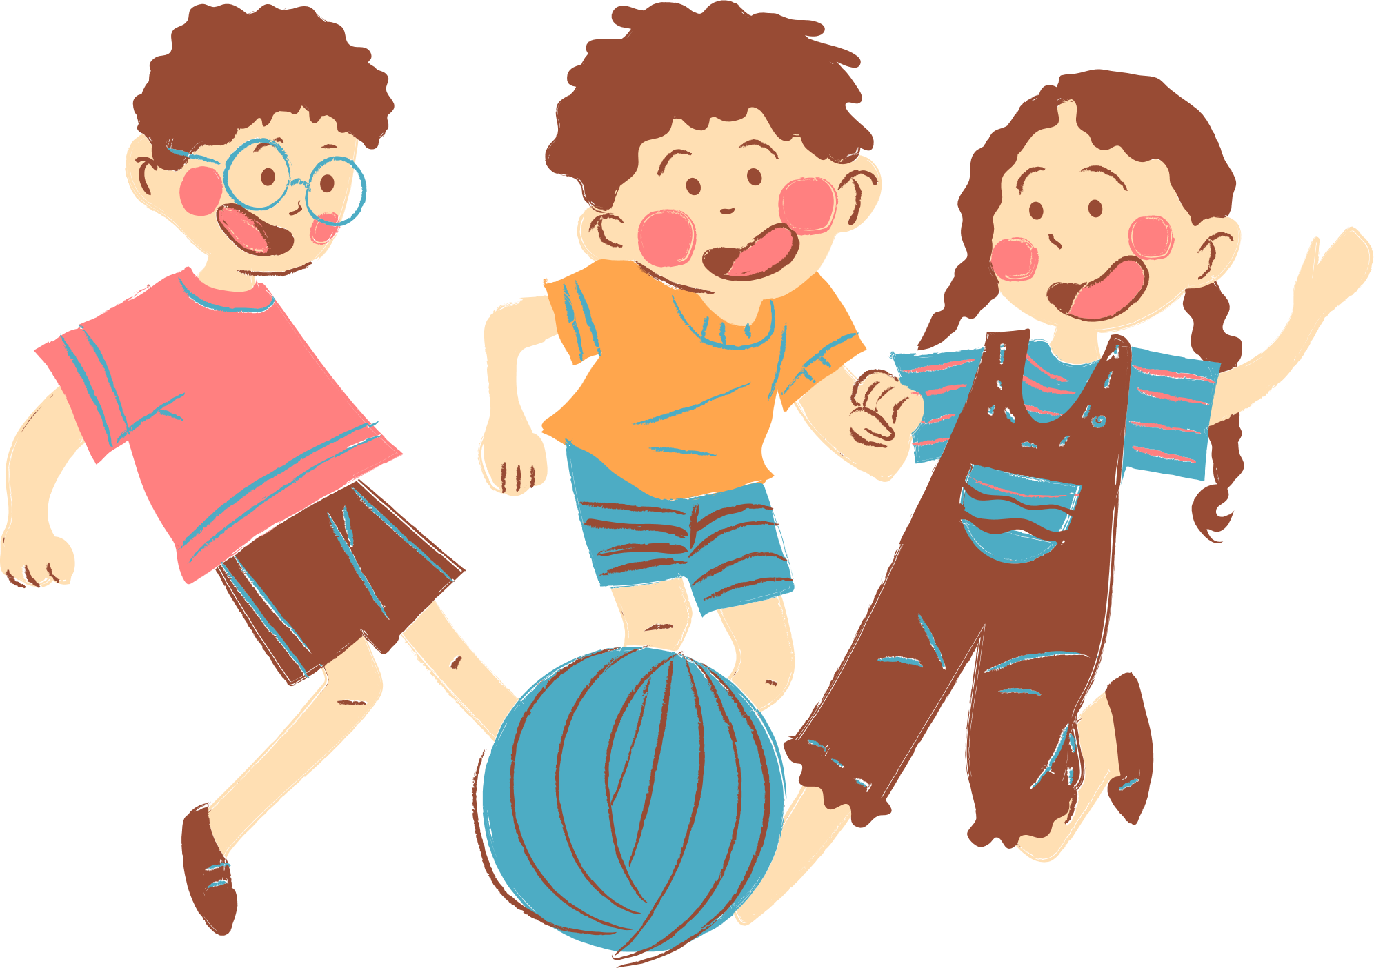


Slide 6

1. Đọc các đoạn thơ sau và thực hiện yêu cầu:
a. Em cu Tai ngủ trên lưng mẹ ơi
Em ngủ cho ngoan, đừng rời lưng mẹ
Mẹ giã gạo mẹ nuôi bộ đội
Nhịp chày nghiêng, giấc ngủ em nghiêng.
Nguyễn Khoa Điềm
c. Những bà má Hậu Giang
Tiễn con đi đánh giặc
Chở che hầm bí mật
Bao năm ròng ven sông.
Xuân Quỳnh
b. Con đi, con lớn lên rồi
Chỉ thương bầm ở nhà ngồi nhớ con!
Nhớ con, bầm nhé đừng buồn
Giặc tan, con lại sớm hôm cùng bầm.
Tố Hữu
– Tìm từ đồng nghĩa trong các đoạn thơ.
– Tìm thêm 2 – 3 từ đồng nghĩa với từ đã tìm được.

Slide 7

Tìm từ đồng nghĩa trong các đoạn thơ.
THẢO LUẬN NHÓM ĐÔI

Slide 8
a. Em cu Tai ngủ trên lưng mẹ ơi
Em ngủ cho ngoan, đừng rời lưng mẹ
Mẹ giã gạo mẹ nuôi bộ đội
Nhịp chày nghiêng, giấc ngủ em nghiêng.
Nguyễn Khoa Điềm
b. Con đi, con lớn lên rồi
Chỉ thương bầm ở nhà ngồi nhớ con!
Nhớ con, bầm nhé đừng buồn
Giặc tan, con lại sớm hôm cùng bầm.
Tố Hữu
c. Những bà má Hậu Giang
Tiễn con đi đánh giặc
Chở che hầm bí mật
Bao năm ròng ven sông.
Xuân Quỳnh
Notes:
HS chơi trò chơi Chuyền hoa để chia sẻ kết quả trước lớp.

Slide 9

Tìm thêm 2 – 3 từ đồng nghĩa với từ đã tìm được.
THẢO LUẬN NHÓM BỐN

Slide 10

CHIA SẺ TRƯỚC LỚP
Notes:
HS chơi trò chơi Tiếp sức để chữa bài trước lớp.

Slide 11
Tìm thêm 2 – 3 từ đồng nghĩa với từ đã tìm được.
mẹ
bầm
má
u
mạ
bu
mế

Slide 12






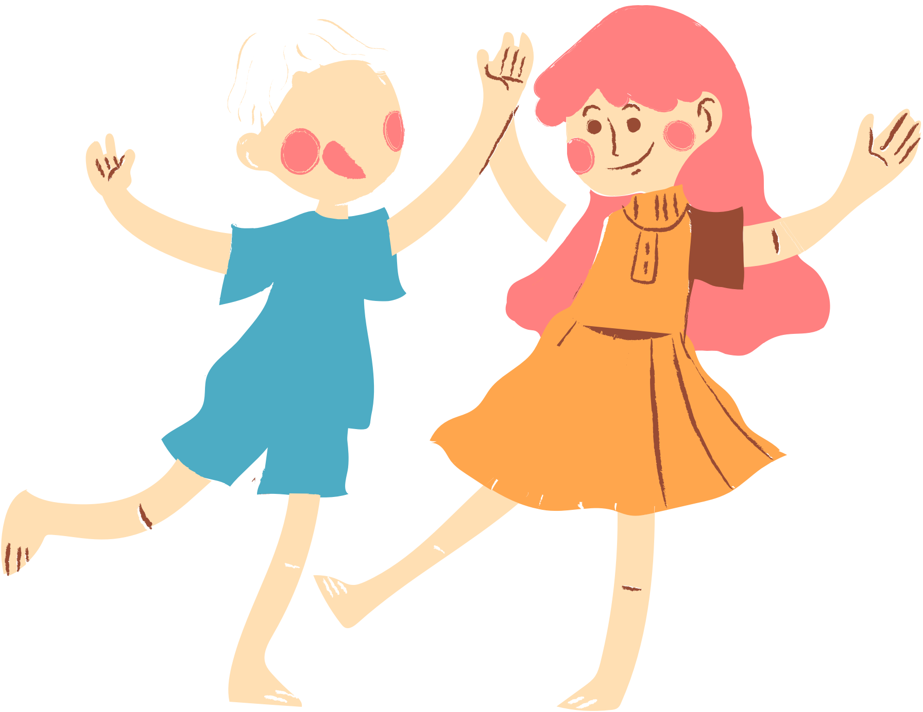
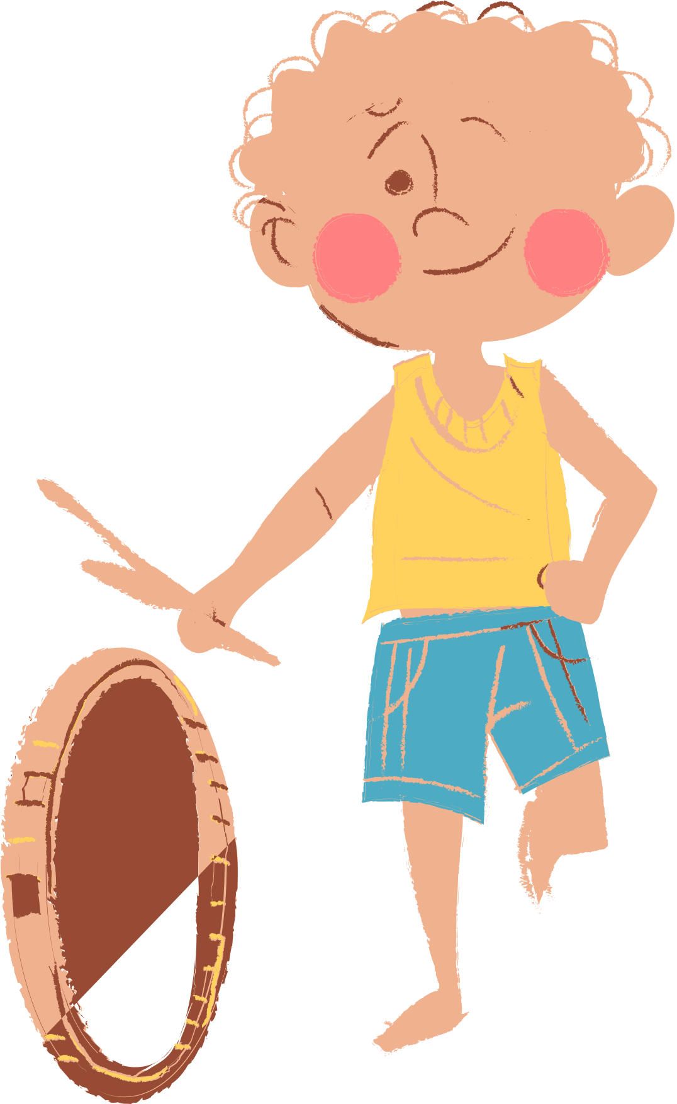
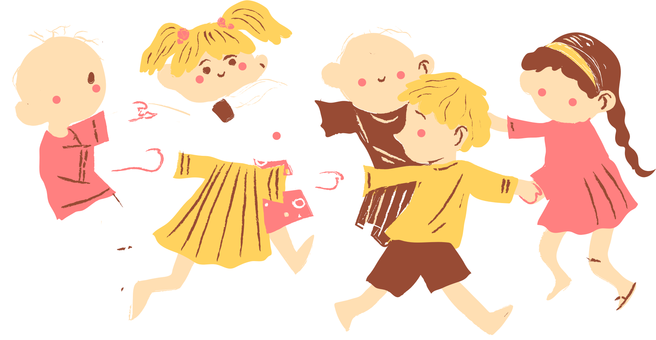


Luyện tập sử dụng
từ đồng nghĩa

Slide 13
2. Trong mỗi đoạn văn của các bạn học sinh viết dưới đây có từ dùng lặp lại. Đọc từng đoạn văn và thực hiện yêu cầu:
a. Chúng tôi theo chân những người dẫn đường. Trên đầu là bầu trời xanh bát ngát, không một gợn mây. Bên trái là những cánh đồng lúa bát ngát trải dài về phía biển.
b. Người Việt Nam ở đâu cũng vậy, luôn có ý thức sẻ chia, giúp đỡ lẫn nhau. Mỗi khi có ai gặp khó khăn, mọi người đều sẵn sàng giúp đỡ.
c. Cần Thơ “gạo trắng nước trong” là quê hương của tôi. Dù có đi đâu, tôi cũng luôn nhớ về quê hương yêu dấu của mình.

Slide 14
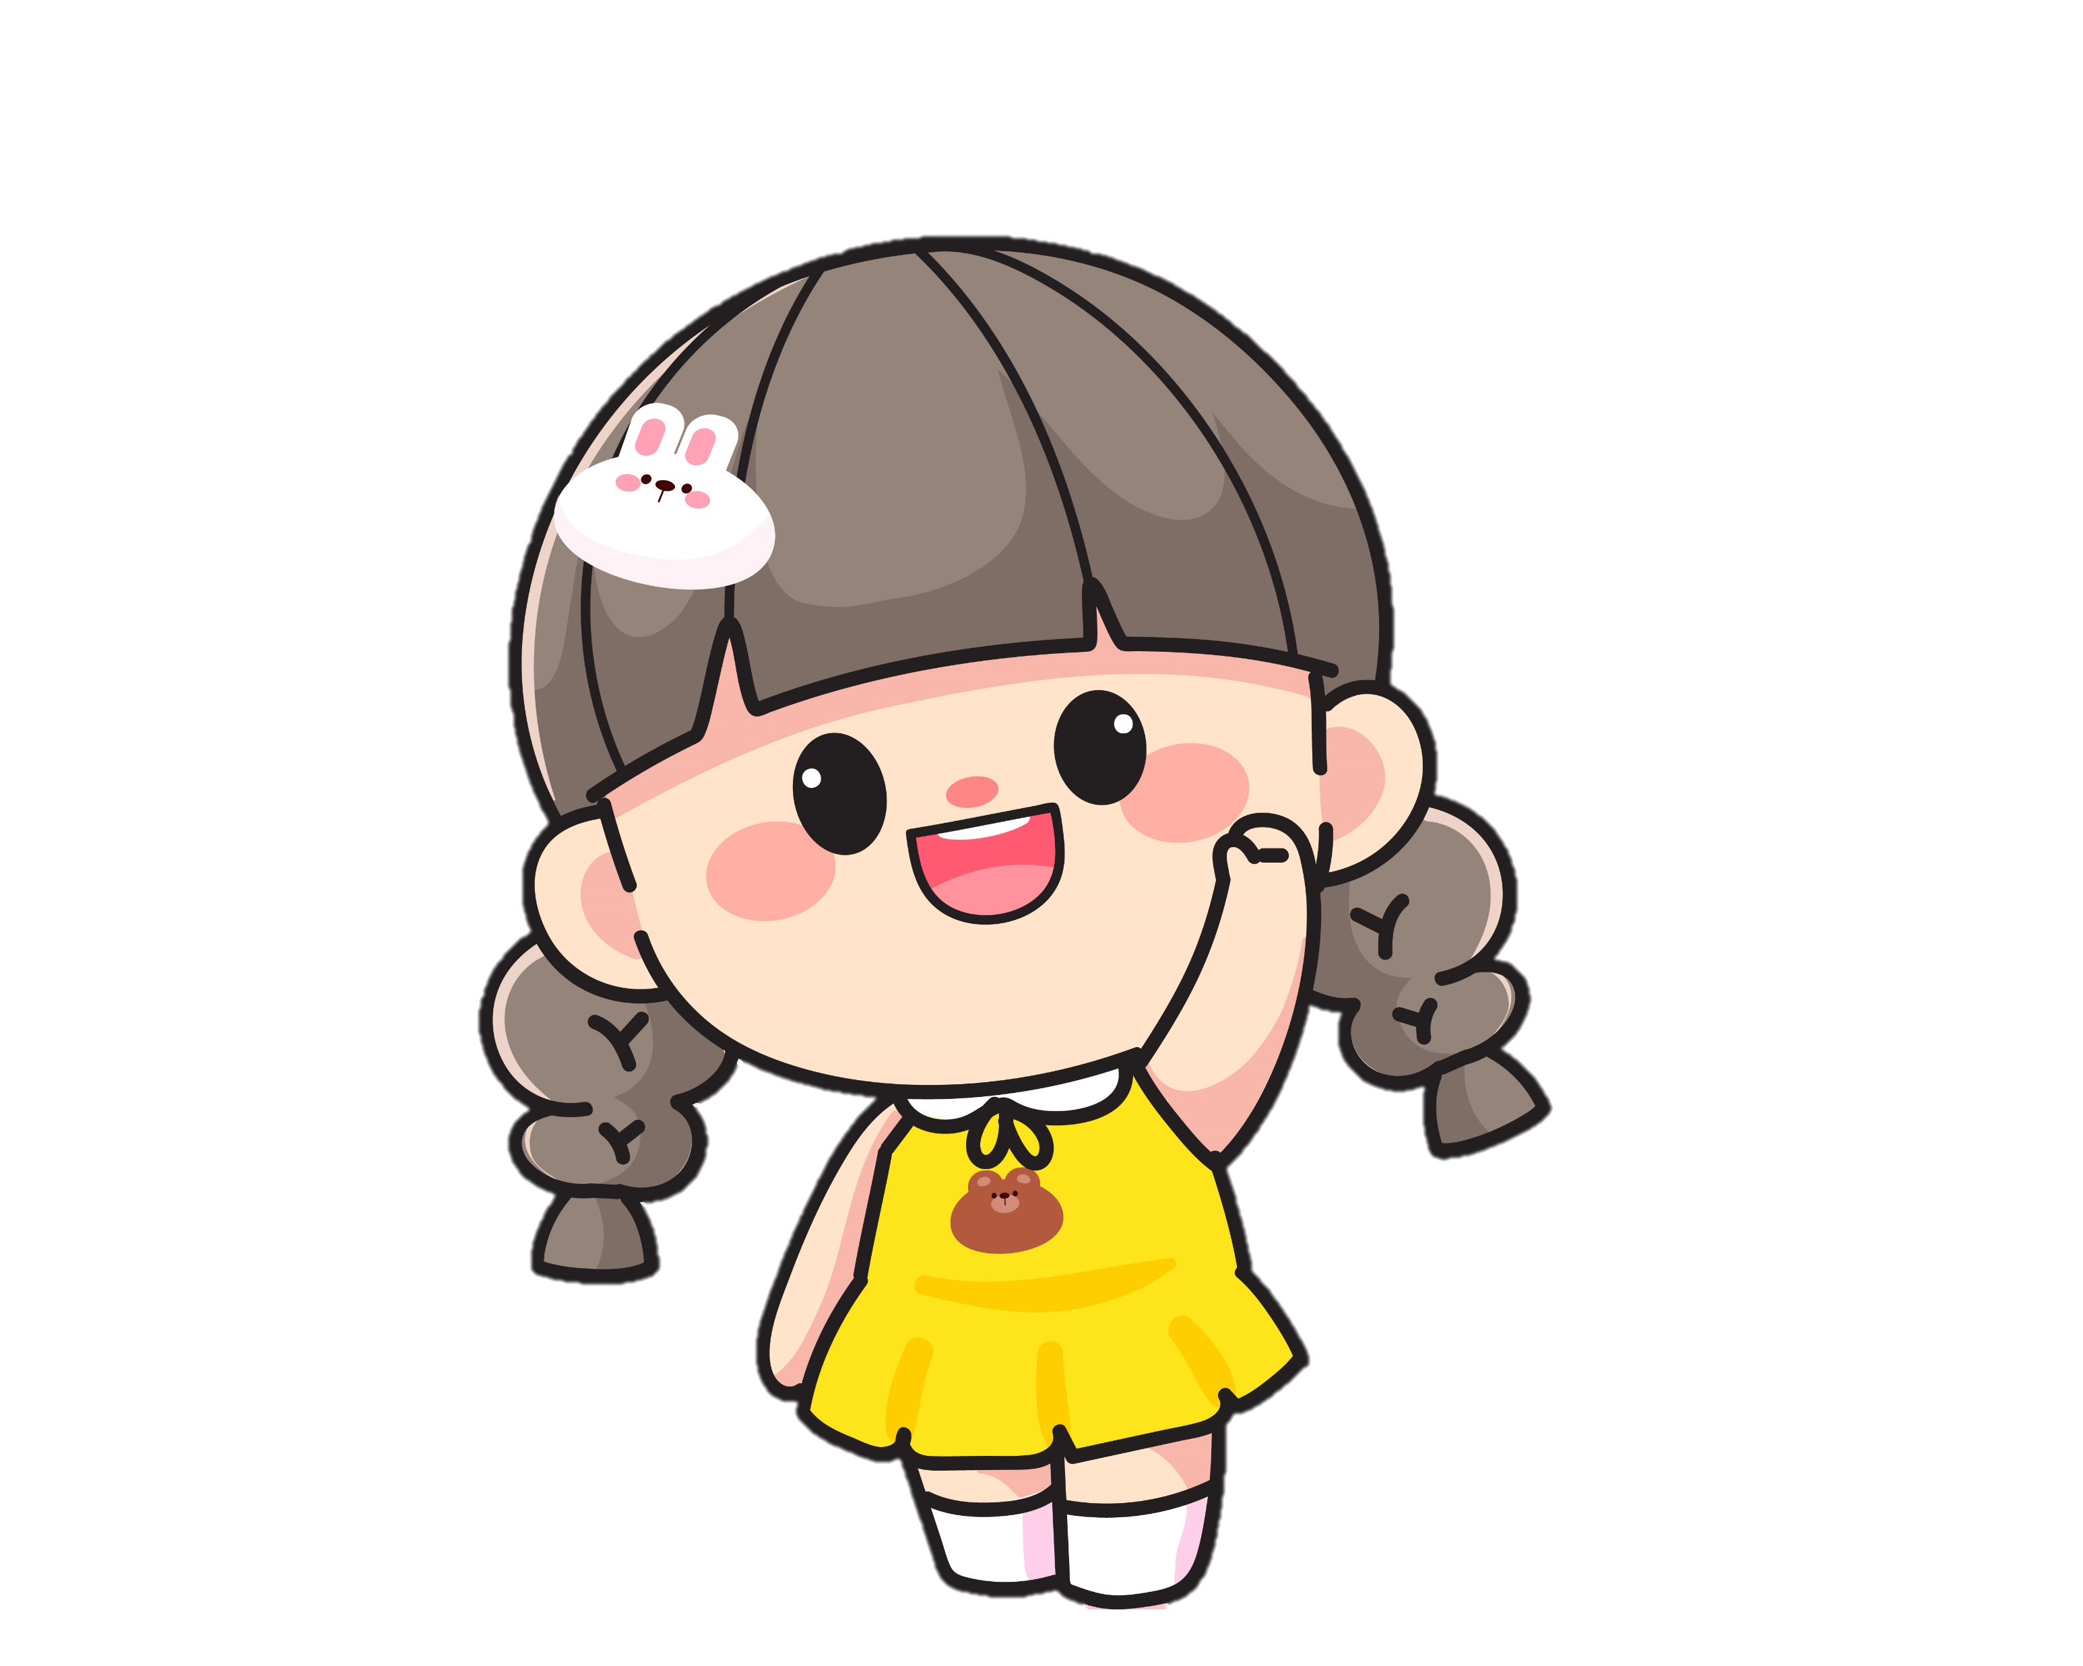
– Chỉ ra từ dùng lặp lại trong từng đoạn văn.
– Giúp các bạn thay một trong hai từ đó bằng một từ đồng nghĩa.
– Nhận xét về cách diễn đạt trong các đoạn văn sau khi thay thế từ ngữ.
Làm vào VBT

Slide 15
CHIA SẺ TRƯỚC LỚP

Slide 16
a. Chúng tôi theo chân những người dẫn đường. Trên đầu là bầu trời xanh bát ngát, không một gợn mây. Bên trái là những cánh đồng lúa bát ngát trải dài về phía biển.
bát ngát
bát ngát
a. Chúng tôi theo chân những người dẫn đường. Trên đầu là bầu trời xanh bát ngát, không một gợn mây. Bên trái là những cánh đồng lúa mênh mông trải dài về phía biển.
a. Chúng tôi theo chân những người dẫn đường. Trên đầu là bầu trời xanh bát ngát, không một gợn mây. Bên trái là những cánh đồng lúa bao la trải dài về phía biển.
Có thể thay từ bát ngát bằng bao la, mệnh mông...

Slide 17
b. Người Việt Nam ở đâu cũng vậy, luôn có ý thức sẻ chia, giúp đỡ lẫn nhau. Mỗi khi có ai gặp khó khăn, mọi người đều sẵn sàng giúp đỡ.
giúp đỡ
giúp đỡ
b. Người Việt Nam ở đâu cũng vậy, luôn có ý thức sẻ chia, giúp đỡ lẫn nhau. Mỗi khi có ai gặp khó khăn, mọi người đều sẵn sàng tương trợ.
b. Người Việt Nam ở đâu cũng vậy, luôn có ý thức sẻ chia, giúp đỡ lẫn nhau. Mỗi khi có ai gặp khó khăn, mọi người đều sẵn sàng chia sẻ.
b. Người Việt Nam ở đâu cũng vậy, luôn có ý thức sẻ chia, giúp đỡ lẫn nhau. Mỗi khi có ai gặp khó khăn, mọi người đều sẵn sàng hỗ trợ.
Có thể thay từ giúp đỡ bằng chia sẻ, tương trợ, hỗ trợ...

Slide 18
c. Cần Thơ “gạo trắng nước trong” là quê hương của tôi. Dù có đi đâu, tôi cũng luôn nhớ về quê hương yêu dấu của mình.
quê hương
quê hương
c. Cần Thơ “gạo trắng nước trong” là quê hương của tôi. Dù có đi đâu, tôi cũng luôn nhớ về quê nhà yêu dấu của mình.
Có thể thay từ quê hương bằng quê nhà, quê quán,
quê cha đất tổ...

Slide 19
Nhận xét về cách diễn đạt trong các đoạn văn sau khi thay thế từ ngữ.

Slide 20
a. Chúng tôi theo chân những người dẫn đường. Trên đầu là bầu trời xanh bát ngát, không một gợn mây. Bên trái là những cánh đồng lúa mênh mông trải dài về phía biển.
b. Người Việt Nam ở đâu cũng vậy, luôn có ý thức sẻ chia, giúp đỡ lẫn nhau. Mỗi khi có ai gặp khó khăn, mọi người đều sẵn sàng chia sẻ.
c. Cần Thơ “gạo trắng nước trong” là quê hương của tôi. Dù có đi đâu, tôi cũng luôn nhớ về quê nhà yêu dấu của mình.

Slide 21
Nhận xét về cách diễn đạt trong các đoạn văn sau khi thay thế từ ngữ.
Sau khi thay thế từ ngữ, đoạn văn tránh được việc lặp lại từ ngữ, giúp cho việc diễn đạt trở nên cụ thể hơn, sinh động hơn.

Slide 22
Tìm và nêu tác dụng của việc sử dụng
từ đồng nghĩa

Slide 23
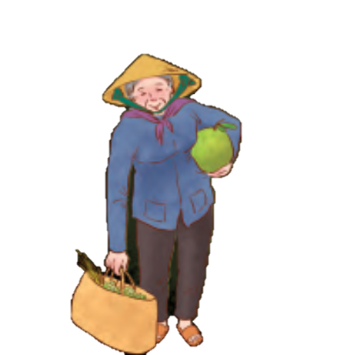
3. Tìm từ đồng nghĩa và nêu tác dụng của việc sử dụng từ đồng nghĩa trong mỗi đoạn thơ, câu văn sau:
a. Nhớ ngày đông giá rét
Những lá vàng bay xa
Thân cây gầy lạnh buốt
Đứng giữa trời mưa sa.
Nguyễn Lãm Thắng
b. Bà mình vừa ở quê ra
Bà mang cả bưởi, cả na đi cùng
Áo bà xe cọ lấm lưng
Bưởi, na bà bế, bà bồng trên tay.
Phan Quế
c. Chị Sứ yêu biết bao nhiêu cái chốn này, nơi chị oa oa cất tiếng khóc đầu tiên, nơi quả ngọt trái sai đã thắm hồng da dẻ chị. Anh Đức

Slide 24
THẢO LUẬN NHÓM

Slide 25
a. Nhớ ngày đông giá rét
Những lá vàng bay xa
Thân cây gầy lạnh buốt
Đứng giữa trời mưa sa.
Nguyễn Lãm Thắng

Slide 26
b. Bà mình vừa ở quê ra
Bà mang cả bưởi, cả na đi cùng
Áo bà xe cọ lấm lưng
Bưởi, na bà bế, bà bồng trên tay.
Phan Quế

Slide 27
c. Chị Sứ yêu biết bao nhiêu cái chốn này, nơi chị oa oa cất tiếng khóc đầu tiên, nơi quả ngọt trái sai đã thắm hồng da dẻ chị. Anh Đức

Slide 28
Sử dụng từ ngữ đồng nghĩa trong đoạn thơ, câu văn tránh được việc lặp lại từ ngữ một cách đơn điệu, giúp cho việc diễn đạt trở nên cụ thể, sinh động hơn,…)

Slide 29
Viết câu có sử dụng
từ đồng nghĩa

Slide 30

4. Viết 3 – 4 câu nói về một truyện thiếu nhi mà em thích, trong đó có sử dụng từ đồng nghĩa.

Slide 31
Mẫu:
Nô-bi-ta là nhân vật em thích nhất trong phim. Cậu là một học sinh lười học, nghịch ngợm, thành tích học tập luôn thua kém bạn bè. Nhưng Nô-bi-ta lại rất tốt bụng, nhân hậu, luôn yêu mến và giúp đỡ bạn bè xung quanh. Qua mỗi tập phim, em có thêm những giây phút thư giãn và em cũng học hỏi được Nô-bi-ta nhiều bài học bổ ích, quý giá về cuộc sống.

Slide 32


Slide 33



